Slide 1
Презентация к уроку немецкого языка по теме «KLASSENFAHRT»
Sehenswurdigkeiten der Hauptstadt Berlin
6 Klasse

Slide 2
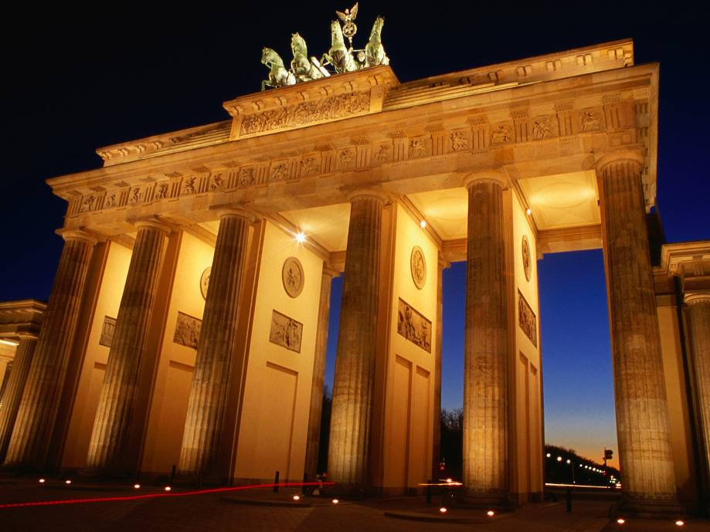
Brandburger Tor
Brandenburger Tor

Slide 3
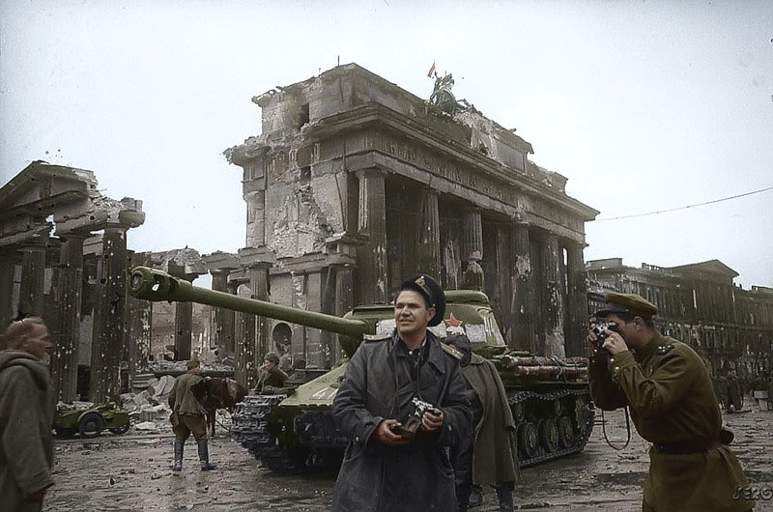

Slide 4
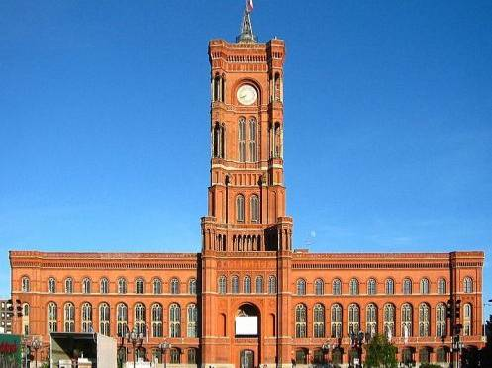
тдплрожвапржпрж
Rathaus

Slide 5
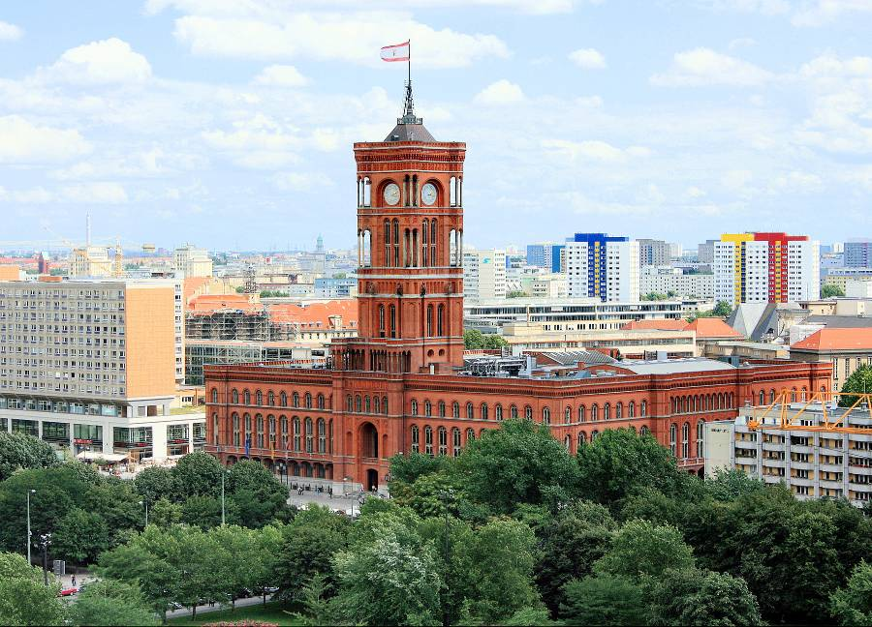
Rathaus

Slide 6
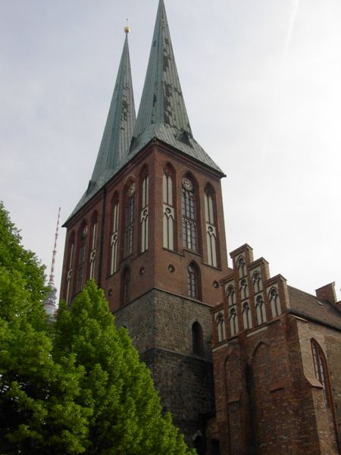
Nirolauskirche

Slide 7
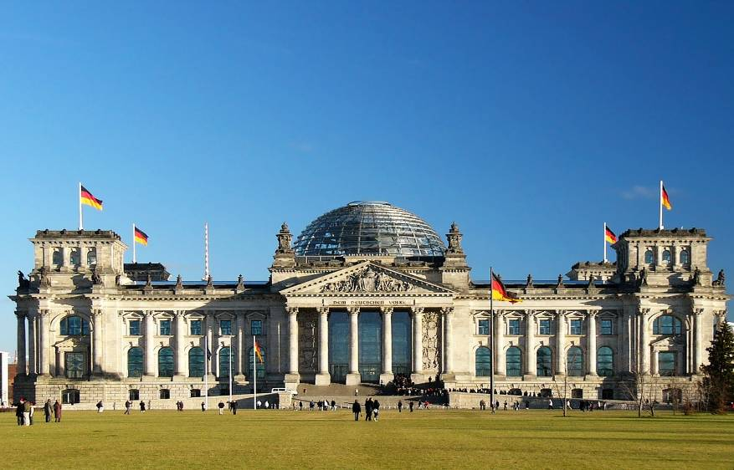
Reichstag

Slide 8
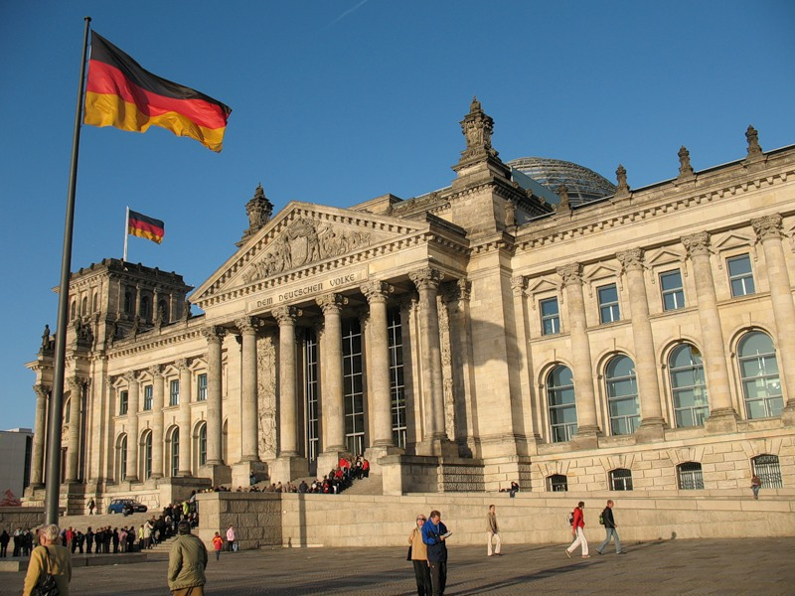
Reichstag

Slide 9
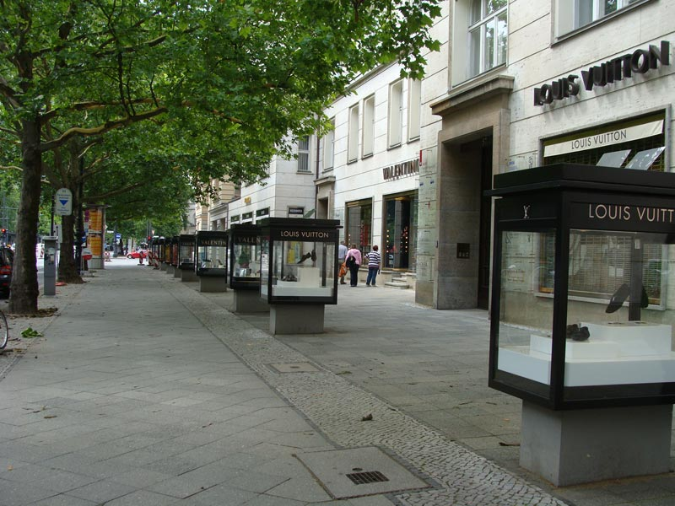
Kurfursturdam

Slide 10
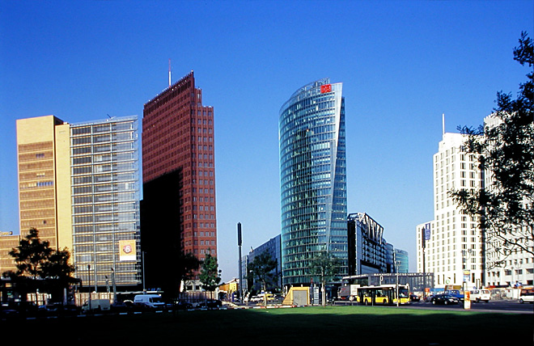
DAS ZENTRUM DER STADT

Slide 11
Vielen Dank!
Большое спасибо!

